Slide 1
Навчання грамоти
Письмо
Добукварний період
Урок 13
Письмо овалів (малого і великого)

Slide 2
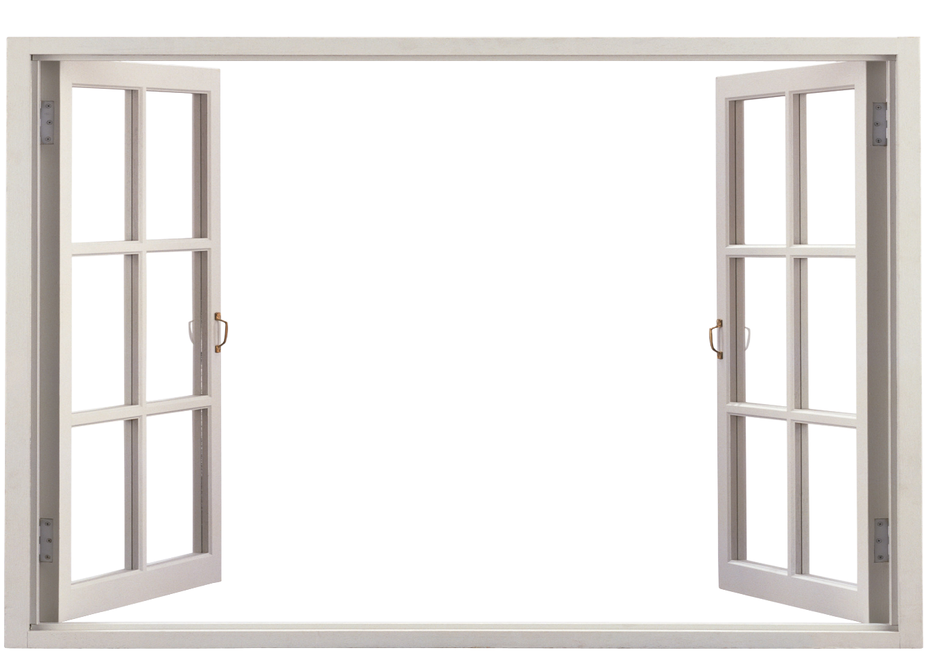
Організація класу
Ось дзвінок сигнал
нам дав:
Працювати час настав.
Тож і ми часу не гаймо,
Працювати починаймо!

Slide 3
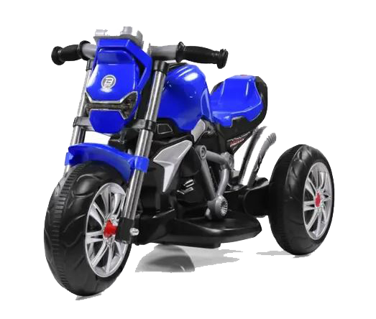
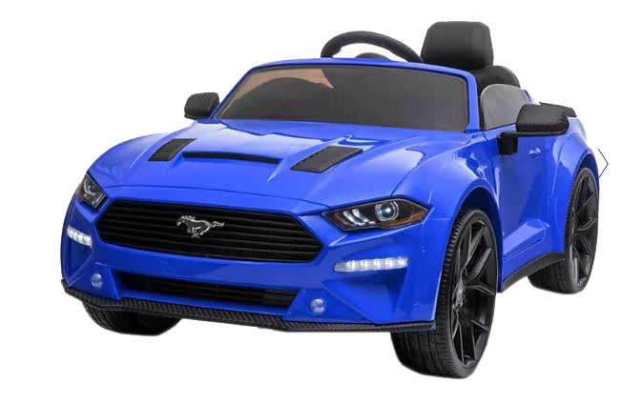
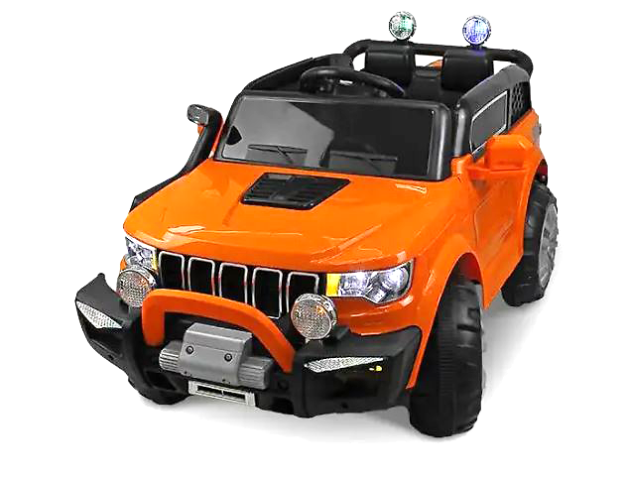
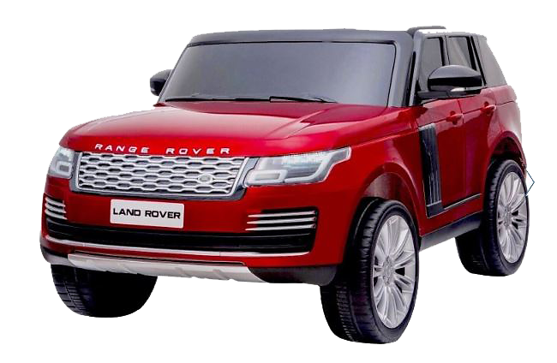
Психологічне налаштування на урок. Вправа «Подорож».
Сьогодні на уроці я пропоную тобі здійснити подорож безмежним океаном Країни Знань на сучасному транспорті. Обери собі транспорт, в якому ти хочеш подорожувати.
Якщо обрана синя машина, то на уроці очікують – цікаві знання; помаранчева – тебе очікує гарний результат; мотоцикл – позитивні емоції; червона машина – почуття успіху.
Цікаві знання
Позитивні емоції
Гарний результат
Почуття успіху

Slide 4
Словникова робота
овал
малий
великий
цирк
клоун

Slide 5
Повідомлення теми уроку
Сьогодні на уроці ми продовжимо вчитися орієнтуватися
на сторінках зошита;
розповідати
за малюнками;
будемо вчитися писати
овали – великі та маленькі.

Slide 6
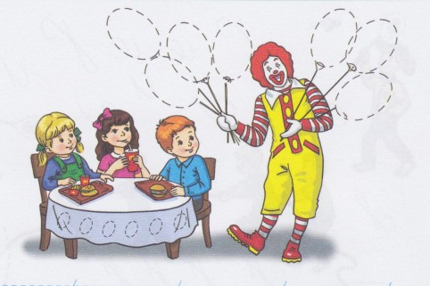
Хто зображений вгорі зошита?
Відгадай загадку
Він у цирку все працює.
Гарний настрій всім дарує.
Ти від нього не тікай,
А зручнесенько сідай.
Буде сміху повний міх,
Розвеселить він усіх.
Клоун
Сторінка
15
Знайди на малюнку овали – великі і маленькі. Наведи їх олівцем і зафарбуй. Порахуй окремо малі і великі овали на малюнку?

Slide 7
Що зображено посередині сторінки зошита?
Зошит.
Сторінка
15

Slide 8
Аналіз зразка написання малого та великого овалів

Slide 9
Визнач, які елементи ти напишеш у першому рядку? (малий овал) Напиши елементи за зразком.
Зошит.
Сторінка
15

Slide 10
Визнач, які елементи ти напишеш у другому рядку? Напиши елементи за зразком.
Сторінка
15

Slide 11
Визнач, які елементи ти напишеш у третьому рядку? (великий овал) Напиши елементи за зразком.
Сторінка
15

Slide 12
Визнач, які елементи ти напишеш у четвертому рядку? Напиши елементи за зразком.
Сторінка
15

Slide 13
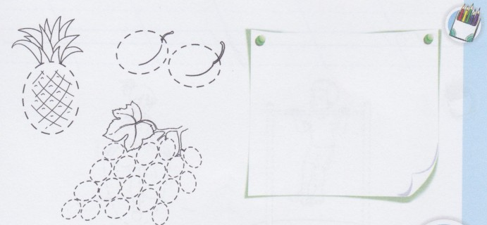
Назви об'єкти на малюнку внизу сторінки. Що ти знаєш про ці плоди?
Якого кольору вони бувають? Чим вони корисні?
Розфарбуй малюнок кольоровими олівцями. Намалюй праворуч плоди овальними лініями.
Якими елементами зображені плоди?
Наведи олівцем пунктирні лінії
Зошит.
Сторінка
15

Slide 14
Словникова робота
овал
малий
великий
цирк
клоун

Slide 15
Повторення знань про вивчені елементи
Подовжені похилі із заокругленнями
Подовжена похила з петлею вгорі
Похила подовжена
Короткі похилі із заокругленнями
Подовжена похила з петлею внизу

Slide 16
Повторення знань про вивчені елементи
Лівий і правий великі півовали
Великий овал
с
с
Лівий і правий малі півовали
Малий овал

Slide 17
Рефлексія «Загадкові листи»
Обери лист, який ти хочеш відкрити
Сьогодні
на уроці
я навчився/
навчилася…
Найкраще
мені вдалося…
Урок
завершую з настроєм…
Труднощі виникали…

